Slide 1

《那个星期天》
语文精品课件 六年级下册
授课老师：某某 | 授课时间：20XX.XX
某某小学

Slide 2

壹
课前导读
贰
字词揭秘
叁
课文讲解
肆
课堂小结
伍
课堂练习

Slide 3
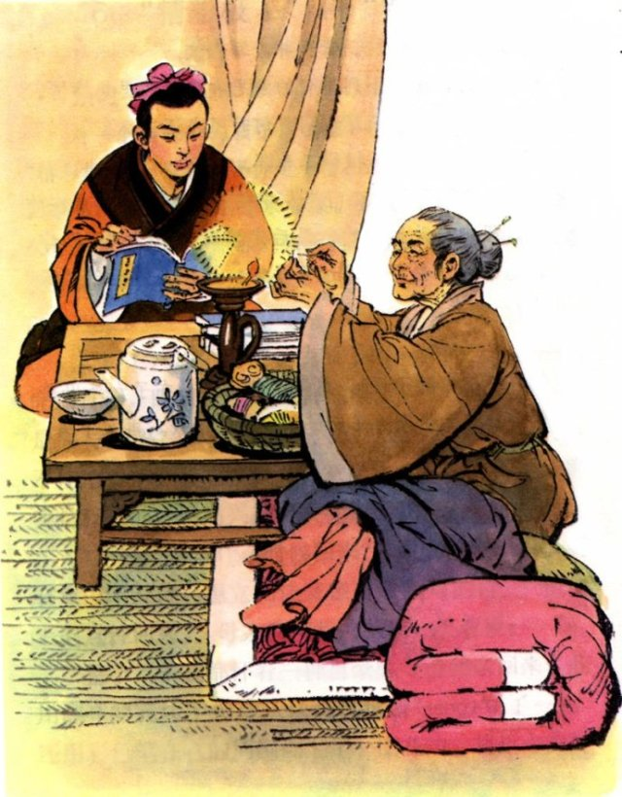
课前导读
游子吟
【唐】孟郊
慈母手中线，游子身上衣。
临行密密缝，意恐迟迟归。
谁言寸草心，报得三春晖。

Slide 4
课前导读
作者简介
史铁生（1951—2010），中国作家、散文家，生于北京。清华大学附中毕业后，于1969年插队延安。1972年因病致瘫，转回北京。后主要从事文学创作。主要作品有长篇小说《务虚笔记》，短篇小说《命若琴弦》，散文《我与地坛》等。

Slide 5

课前导读
回忆上学期有关“盼望”的课文，简单说一说那篇课文的主要内容。
不同的经历，同一种期待的心情。

Slide 6
字词揭秘
mèi
zhuān
yǐ
dāo
bàn
媚 砖 蚁 叨 绊
绞 耽 揉 绽 搓
惶 吻 偎
jiǎo
dān
róu
zhàn
cuō
huánɡ
wěn
wēi

Slide 7
字词揭秘
我会读
惆怅 惊惶 荒凉 耽搁
依偎 消逝 急遽 念念叨叨

Slide 8

字词揭秘
重难点字书写指导
揉
róu
结构：
左右
部首：
扌
书写指导：
左部偏窄；右边“矛”和“木”要大小相当。

Slide 9
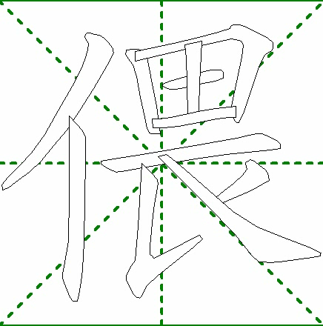
字词揭秘
重难点字书写指导
偎
wēi
结构：
左右
部首：
亻
书写指导：
左窄右宽。右部“田”上宽下窄，捺伸展。

Slide 10
整体感知
再读课文，说说课文主要写了一件什么事。用一句话概括。
课文主要写了一个小男孩在某个星期天等待母亲带他出去玩但却一直没等到，伤心、失望之时得到母亲安慰的经历。

Slide 11
课文精讲
这篇课文是按照什么顺序来写的？可以分为几个部分？
时间顺序

Slide 12
课文精讲
第一部分（1）：
交代故事发生的时间，引出下文。
第二部分（2～6）：
讲了“我”从兴奋期待到疑惑暗生，但依然在焦急无奈的心情中耐心等候，却最终彻底失望的过程。

Slide 13

课文精讲
第三部分（7）：
讲了“我”最后失望委屈以致伤心到哭泣，以及母亲对“我”的安慰。

Slide 14
课文精讲
阅读提示：
找出表现母亲行为的句子。
找出描写“我”的心情的语句并做批注。
思考“我”的心理发生了哪些变化？

Slide 15
课文精讲
默读描写早晨“我”心情变化的片段，圈画出相关语句。（第2～5自然段）

Slide 16
课文精讲
那是个春天的早晨，阳光明媚。
这段时光不好挨。
焦急又兴奋。
院子很大，空空落落。
我就这样念念叨叨地追在母亲的腿底下，看她做完一件事又去做一件事。
……

Slide 17
课文精讲
你从这些词语里体会到了什么？
“这段时光不好挨”写出了“我”在耐心等待；“空空落落”写出“我”等待时的无聊与孤独……

Slide 18
课文精讲
默读描写下午“我”心情变化的片段。（第6自然段）

Slide 19
课文精讲
（1）“我”盼着什么？作者是怎么写出“盼”的心情的？
我蹲在她身边，看着她洗。我一声不吭，盼着。我想我再不离开半步，再不把觉睡过头。我想衣服一洗完我马上拉起她就走，决不许她再耽搁。

Slide 20
课文精讲
看着盆里揉动的衣服和绽开的泡沫，我感觉到周围的光线渐渐暗下去，渐渐地凉下去沉郁下去，越来越远越来越缥缈，我一声不吭，忽然有点儿明白了。
读一读，说说环境描写在这里有什么作用？

Slide 21
课文精讲
通过环境描写，写出光线变暗，暗示时间的推移，烘托出在漫长的等待中，“我”的期盼落空；用环境来照应“我”的心情，希望渐渐破灭。

Slide 22

课文精讲
默读描写黄昏时“我”心情变化的片段。（第7自然段）

Slide 23
课文精讲
（1）母亲为什么“惊惶”？表现在哪些行动上？
我感到母亲惊惶地甩了甩手上的水，把我拉过去拉进她的怀里。我听见母亲在说，一边亲吻着我一边不停地说：“噢，对不起，噢，对不起……”
从这些动词里你体会到了什么？

Slide 24
课文精讲
从“甩、 拉、亲吻、说”这些表示动作的词中，我感受到了母亲对自己没有兑现承诺而感到自责、不安，所以惊惶；可以感受到其实母亲是很爱“我”的，只是被家庭生活所迫，有做不完的家务事而忽略了“我”，忘记了自己的承诺。

Slide 25
课文精讲
人物心情的变化
心情变化：期盼——兴奋——焦急—懊悔——失望——绝望
时间（光线）变化：阳光明媚—光线渐渐暗下去——光线正无可挽回地消逝

Slide 26
课文精讲
品读人物
1.在这个星期天里，母亲没有兑现对“我”的承诺，她是一位好母亲吗？结合课文内容，说说你的看法。

Slide 27
课文精讲
从课文第7自然段母亲的一些动作和语言可以看出，她因为家务缠身而没有兑现承诺，并因此感到自责、不安，可以看出她对“我”的疼爱，她是一位好母亲。

Slide 28
课文精讲
2.“我”既然这么希望出去，为什么不是直接拉着母亲去，而是一次又一次地等待母亲做那做不完的一件又一件事？
文中的“我”乖巧又懂事，体谅母亲的辛劳，所以才一直都在等待，而并没有任性撒泼。

Slide 29
课文精讲
回想自己的亲身体验，你是否真正地理解自己的父母？
虽然母亲最终没能兑现她的承诺，但是小男孩也并没有抱怨母亲，我觉得我们也应该像作者那样，多多体谅一下辛苦工作的父母。

Slide 30
课堂小结
读了课文，你有哪些感想？
父母要兑现对孩子的承诺，不然可能会对他们造成难以忘怀的伤害。孩子也要正确表达自己的想法。

Slide 31
课堂小结
通过对比，体会写法。
《匆匆》和《那个星期天》都表达了作者真实的情感，这两篇课文在表达情感的方式上，有哪些相同点和不同点？

Slide 32
课堂小结
相同点：都写了自己的真情实感，让读者感同身受。
不同点：《匆匆》一文中，作者借助描写景物和生活中的平常小事，运用大量的修辞手法来表达对时间匆匆流逝的无奈和惋惜

Slide 33
课堂小结
之情；《那个星期天》一文中，作者进行了语言、环境、动作、心理、细节等描写，细腻真实地向我们表达了“我”在那一天漫长的等待过程中的心情变化，融情于景、事物当中，自然而然地流露情感。

Slide 34
课堂练习
一、给下列生字组词。
媚（ ） 蚁（ ） 绊（ ）
耽（ ） 惶（ ） 偎（ ）
妩媚
蚂蚁
绊倒
耽误
惊惶
依偎

Slide 35
课堂练习
二、根据课文内容填空。
A．失望 B．焦急 C．期盼 D．无聊
本文叙述了从“我”盼望母亲带我出去玩到希望落空的一个星期天，“我”的心情经历了从藏在大门口时的（ ），蹲在草丛里等妈妈买菜回来的（ ），到跟在妈妈腿边时的（ ），最后蹲在洗衣盆边哭泣，希望落空时的（ ）这一变化。
C
D
B
A

Slide 36
板书设计
答应带“我”出去玩
承诺
期盼、激动
难以忘怀的期盼
令人感怀的母子
那个星期天
等一会儿、买完菜去
焦急、孤独
等待
等忙完去、下午去
焦急、懊悔
洗完衣服去
无奈、惆怅
“我”流泪
妈妈惊惶
落空
失望、委屈

Slide 37
感谢各位聆听
语文精品课件 六年级下册
授课老师：某某 | 授课时间：20XX.XX
某某小学

